Slide 1

PROJE MANTIĞI VE PROJE TÜRLERİ
SAKARYA İL MEM AR-GE

Slide 2
Sunum İçeriği
Sunum İçeriği
Proje ve proje fikri arasındaki farklar
Proje Türleri
Proje Nasıl Hazırlanır?
Bileşenleri nelerdir?

Slide 3






Proje Fikri ve Proje arasındaki FARK!!
Peki bir projeden söz edilebilmesi için proje fikrinin nelere sahip olması gerekir ??? - 1
Geliştirilmesi,
Amacı,
İçeriği,
Yöntemi,
Sorumlusu/yürütücüsü,
Süresi,

Slide 4






Peki bir projeden söz edilebilmesi için proje fikrinin nelere sahip olması gerekir ??? - 2
Planı,
Faaliyetleri,
Sonuçları,
Ürünleri,
Etkileri,
Kaynakları,

Slide 5
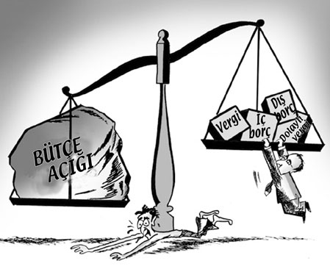


Peki bir projeden söz edilebilmesi için proje fikrinin nelere sahip olması gerekir ??? - 3
Bütçesi,
Bitişi ve değerlendirilmesi

Slide 6
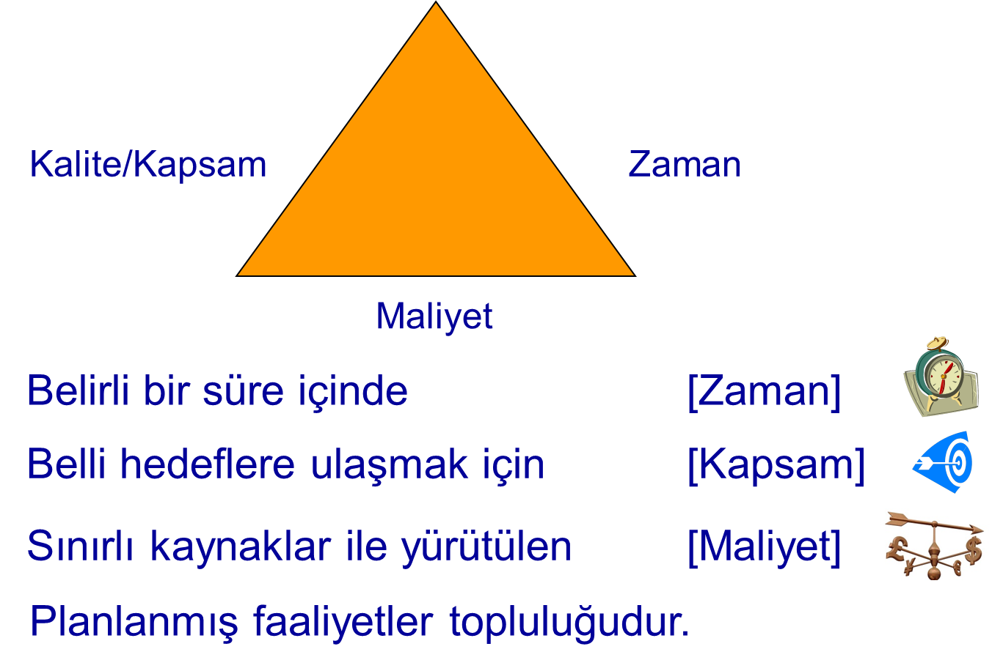
PROJE NEDİR?

Slide 7
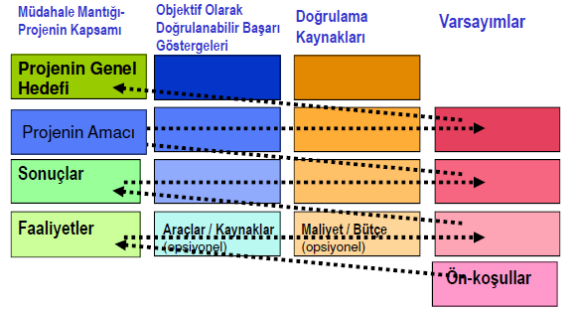
Proje Kurgusu Nasıl Yapılmalı?
1. AŞAMA: ANALİZ
2. AŞAMA: PLANLAMA
Mevcut bir problemin, ondan etkilenen paydaşlarla analizi sonucunda ortaya bir PROJE KURGUSU konulması
PROJE KURGUSUNUN tüm unsurlarıyla birlikte düşünülerek standart mantıksal çerçeve tablosu hazırlanması

Slide 8
Mantıksal Çerçeve Yaklaşımı
Yaklaşım, iki temel aşamadan oluşur. Bu aşamalar:
Analiz Aşaması | Planlama Aşaması
Sorun Analizi: Mevcut durumun, ana sorunların, kısıtlılıklar ve fırsatların, nedenler ve sonuçlar arasındaki ilişkilerin tanımlanması Paydaş Analizi: Proje sürecinin farklı aşamalarında farklı düzeylerde katılımların tespiti Hedef Analizi: Tanımlanmış sorunlara yönelik hedeflerin geliştirilmesi, araç-etki ilişkisinin Tanımlanması Strateji Analizi: Hedeflere ulaşmak için farklı stratejilerin tanımlanması, genel hedeflere ve proje amacının belirlenmesi | Mantıksal çerçeve: Projenin yapısının tanımlanması, iç mantığının kontrol edilmesi ve hedeflerin ölçülebilir terimlerle formülasyonu, dışsal koşulların belirlenmesi ve risk yönetimi Faaliyet Planlama: Faaliyetlerin sırasının ve birbirleri arasındaki ilişkinin tanımlanması: zamanın, değerlendirme aralıklarının ve sorumluluk paylaşımlarının belirlenmesi Kaynakların Planlaması: Faaliyet planlaması temelinde gereksinilen girdilerin ve bütçenin belirlenmesi

Slide 9
Proje Döngüsü
2.
Proje Formülasyonu (Analiz Aşaması)
3.
Ön Değerlendirme
4.
Finansman
5.
Uygulama
6.
İzlenmesi ve Değerlendirme
1.
Proje Fikri Belirleme
Projelerin planlaması ve yürütülmesi, «Proje Döngüsü» adı verilen ve birbirini takip eden 6 aşamada gerçekleştirilir.

Slide 10
PROJE TÜRLERİ

Slide 11
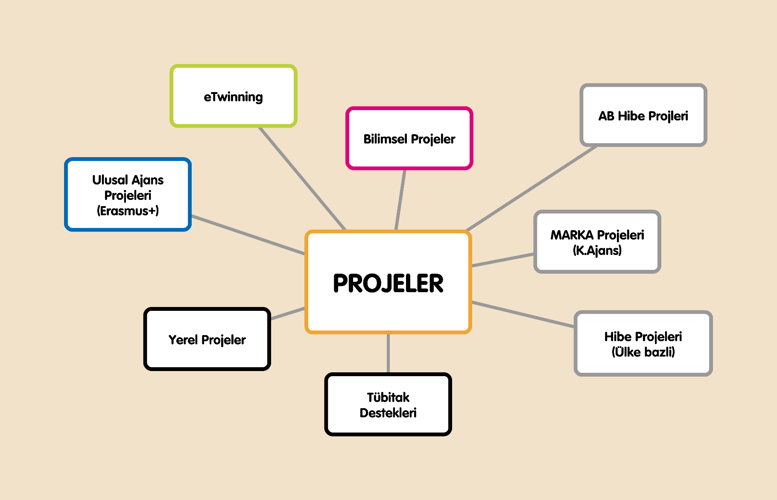

Slide 12
AB-Hibe Programları
Hibe Programları
Sivil Toplum Kuruluşları, Yerel Yönetimler, Odalar, İşletmeler, Birlikler, Eğitim Kurumları vb.
Hibe Programı, AB uyum çalışmaları çerçevesinde merkezi düzeydeki kamu kuruluşları tarafından geliştirilmiş projelere yerel kuruluşlarının da katılmasını sağlamak amacıyla oluşturulmuş bir proje uygulama yöntemidir.

Slide 13
Hibe Programları Konular
Sivil Toplum Diyaloğu
Sürdürülebilir Sosyal ve Ekonomik Kalkınma
Hayat Kalitesinin Artırılması
Kamu-STK İşbirliği
Cinsiyet Eşitliği
Hayatboyu Öğrenme
Girişimcilik
İstihdam
Eğitim ve Kültür
Çevrenin Korunması
Sosyal İçerme
Kültürel Miras
Temel Hak ve Özgürlükler
Mesleki Gelişim
Kapasite Gelişimi

Slide 14
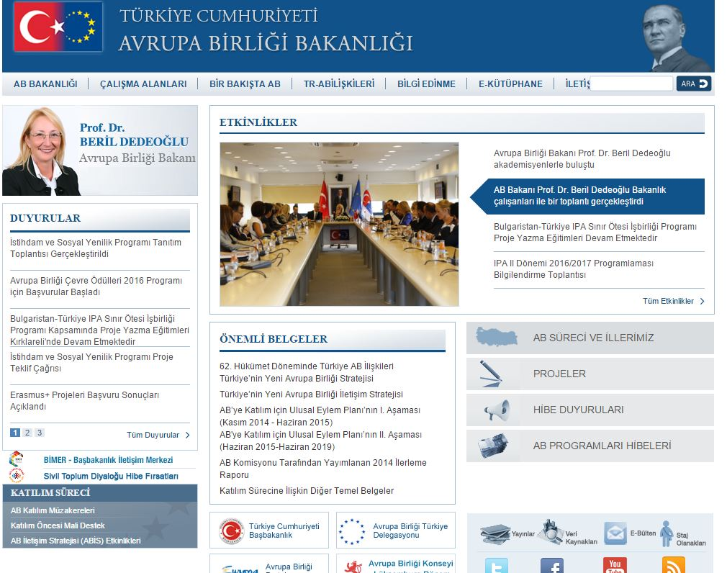

Hibe Programlarının Duyurusu
Nasıl Yapılır? (Teklif Çağrıları)
www.ab.gov.tr

Slide 15
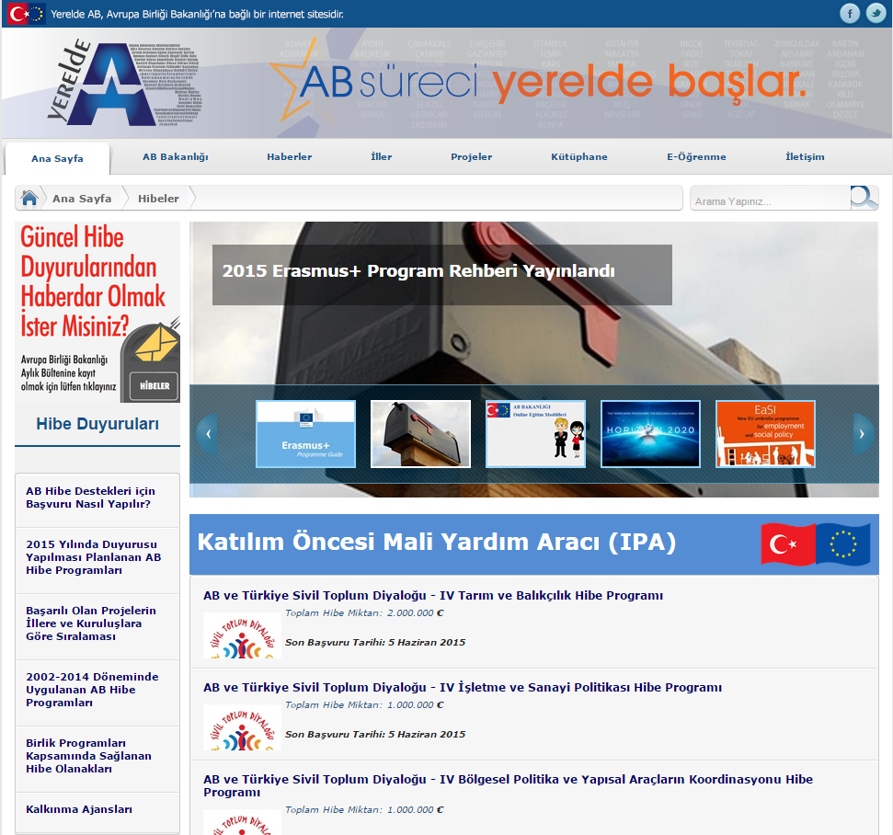
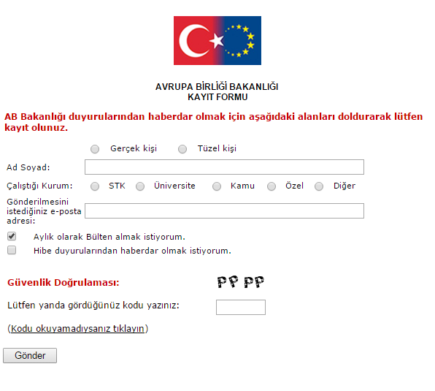
AB Bakanlığının ağına kayıt olarak Hibe Duyurularının eposta adresine gelmesini sağlayabilirsiniz.
PROJE TÜRLERİNE DÖN

Slide 16
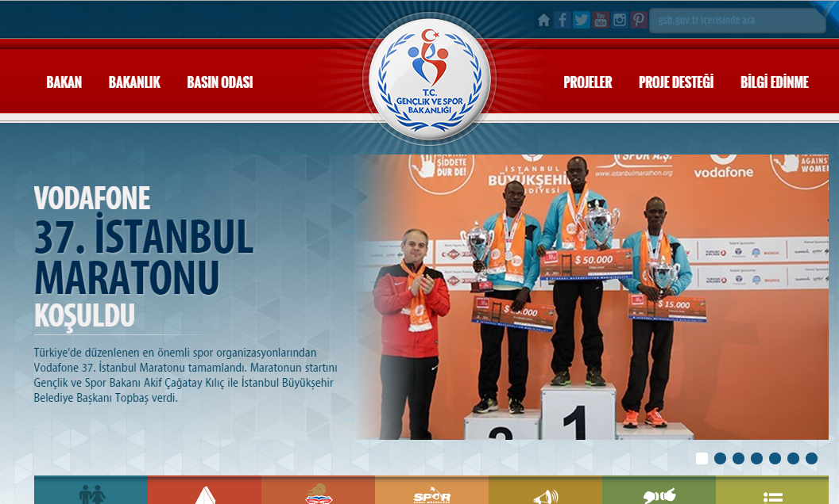
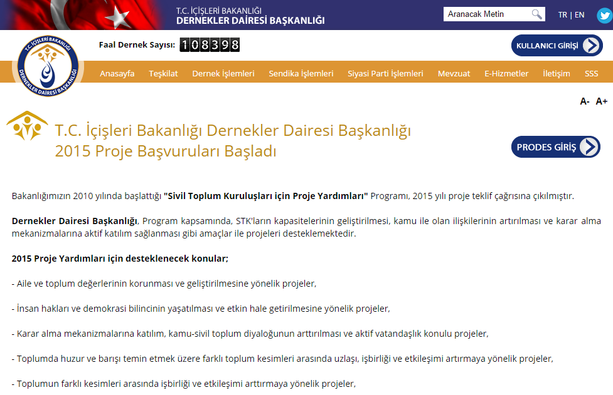
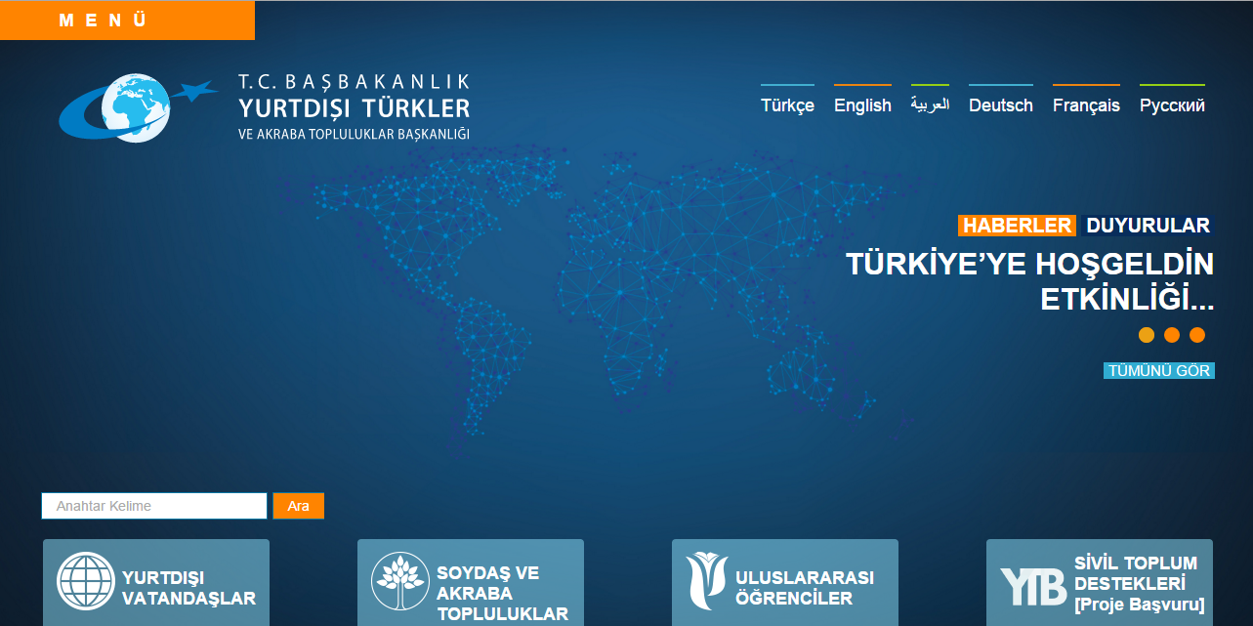
HİBE PROJELERİ
http://www.gsb.gov.tr/
http://www.dernekler.gov.tr
PROJE TÜRLERİNE DÖN
http://www.ytb.gov.tr/

Slide 17

MARKA
http://www.marka.org.tr/

Slide 18
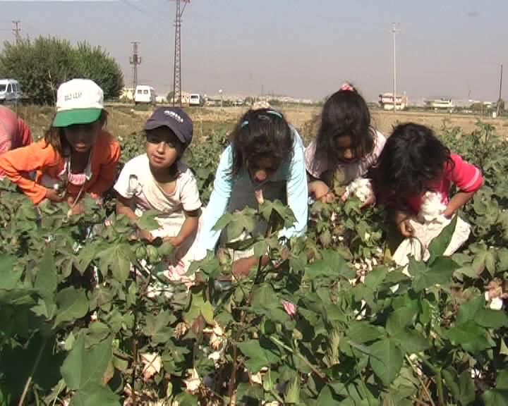
Özellikle Kız Çocuklarının Okullaşma Oranının Artırılması
Proje Sahibi Kuruluş: Ertuğrul Gazi İlköğretim Okulu
Pamuk Tarlasına Değil, Okula Gitmek İstiyorum Projesi
Proje ile Şanlıurfa Merkez’de ailesi mevsimlik tarım işçisi olan ve okulu terk etme riski bulunan çocuklar, ders desteği, rehberlik hizmetleri ve aile ziyaretleri ile desteklenerek eğitimi terk etmeleri engellenmeye çalışılmıştır.
Çocuklara Beier Cümle Tamamlama Testi (A Form) ve Beck Depresyon Ölçeği ve Psikolojik ve Fiziksel İstismarı kapsayan bir Sosyo-demografik Anket uygulanmıştır.
Hibe Tutarı: 117.924,50 Avro
Proje Süresi: 12 Ay
Proje ortakları : Sivil İzleme Derneği, Hayati Harrani Mahallesi Muhtarlığı

Slide 19
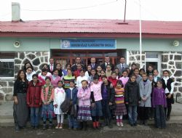
Özellikle Kız Çocuklarının Okullaşma Oranının Artırılması
Proje Sahibi Kuruluş: Dereboğazı İlköğretim Okulu
Artık Liseli Olma Zamanı Projesi
Proje kapsamında Erzurum Palandöken’de aile ziyaretleri, etütler ve sosyal aktivitelerle kız çocuklarının eğitime erişimleri desteklenmiştir.
Proje sonunda köyde ilk kez 2 kız öğrenci Anadolu lisesini kazanmış ve 2011 yılında ilköğretimi bitiren kız öğrencilerin tamamına yakını ortaöğretime devam etmiştir. Ayrıca, İl dışı gezileri ve sosyal aktiviteler gerçekleştirilmiştir.
Proje ortakları : Palandöken Halk Eğitimi Merkezi Müdürlüğü, Palandöken Müftülüğü, Kayakyolu ÇMİS İlköğretim Okulu Müdürlüğü, Anadolu Eğitimciler Derneği (ANEDER), Erzurum Girişimci Kadınlar Derneği
Hibe Tutarı: 119.723,00 Avro
Proje Süresi: 12 Ay

Slide 20

Demokratik Vatandaşlık ve İnsan Hakları Eğitimi
Proje Sahibi Kuruluş: Şehit Önder Muratoğlu İlkokulu
"Nitelikli İnsan, Kaliteli İlişkiler" - "Skilled Human, Quality Relations"
Proje ile Şehit Önder Muratoğlu İlkokulu bünyesindeki öğrenci öğretmen veliler ve diğer çalışanların eğitilerek demokratik vatandaşlık becerilerinin geliştirilmesi ve farkındalık seviyesinin güçlendirilmesi hedeflenmiştir.
Proje kapsamında anket uygulamaları, veli ziyaretleri, eğitim seminerleri, bir konferans ve bir tiyatro gösterisi gerçekleştirilmiştir.
Detaylı bilgi için: www.nitelikliinsan.com
Hibe Tutarı: 13.055,00 Avro
Proje Süresi: 12 Ay

Slide 21
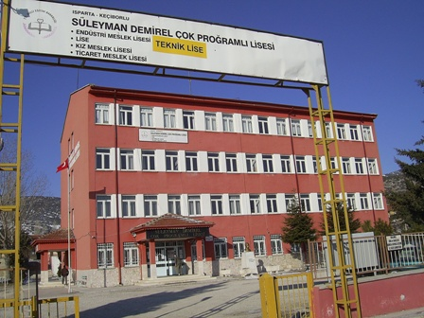
Gençlik Programı
Proje Sahibi Kuruluş: Süleyman Demirel Çok Programlı Lisesi-Onur Kurulu
Medeniyetin Beşiğinden Tarihin Derinliklerine
“Gençlerin kişisel ve sosyal gelişimlerine” katkıda bulunmak amacı ile 7 ay süreyle uygulanan proje kapsamında; Anadolu’nun tarihi, üzerinde yaşamış medeniyetlerin kültürü ve savaşları hakkında eğitsel faaliyetlerde bulunulmuş, bilgilendirme amaçlı tarihi ve kültürel geziler düzenlemiş ayrıca film ve piyes gösterimi gibi etkinlikler gerçekleştirilmiştir.
Hibe Tutarı: 8.500 Avro

Slide 22
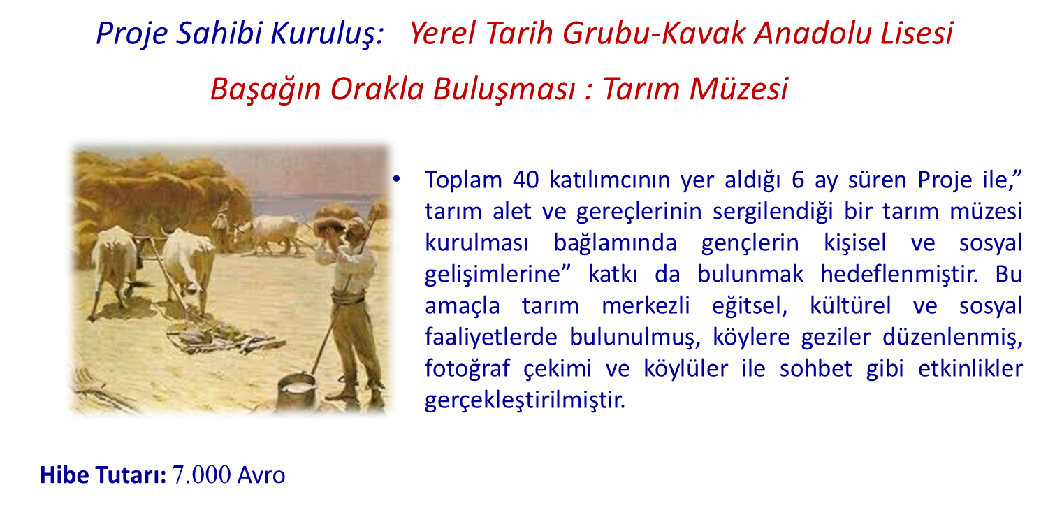
Gençlik Programı

Slide 23

Gençlik Programı
Yapılandırılmış Diyalog Projesi
Proje Sahibi Kuruluş: İzmir Valiliği
İşte Genç
Proje kapsamında İzmir genelinde var olan genç işsizliği sorununa dikkat çekmek amacıyla, dezavantajlı durumdakiler öncelikli olmak üzere toplam 40 genç katılımcı, istihdamdan sorumlu kamu otoritelerinin temsilcileri ve gençlik uzmanları ile bir araya gelerek, iş gücü piyasasına ulaşmada daha kapsamlı ve eşit imkanların nasıl sağlanabileceğini tartışacaklar ve Sürdürülebilir Genç İstihdamı Politika Metni’nin hazırlanmasına görüş ve önerileri ile katkıda bulunacaklardır.
Hibe Tutarı: 14.636 Avro
Proje ortakları : İŞKUR Konak Hizmet Merkezi, İzmir Esnaf ve Sanatkârlar Odaları Birliği, İzmir Büyükşehir Belediyesi, Genç İşi Kooperatif

Slide 24
YEREL PROJELER ( PLANLANAN )
TOYOTA Proje Yarışması
MARKA kapsamında proje çalışmaları,
Özel eğitim ile ilgili istihdam projeleri,
Köy okulları için Eğitim Projeleri
Hobi Atölyeleri Projesi ( HAP )
‘’ Okulumda tarih var ‘’ – Müze çalışması,
Kod yazıyorum
Matematik Müzesi Çalışması
Bilimsel makale yazma etkinliği
‘’Şarkılar Seni Söyler ‘’ Ses Yarışması 2
Fikirde Engel Yok Projesi
Eğitimde Motivasyon ve Katılımcılığı Artırma Projesi

Slide 25
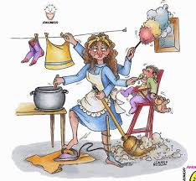

Slide 26

Sakarya İl Milli Eğitim Müdürlüğü Ar-Ge Birimi
Camili mah. Resmi Daireler Kampüsü B Blok
Adapazarı / SAKARYA
Web : sakarya.meb.gov.tr
sakaryaarge.meb.gov.tr
E-Posta : projelerekibi54@meb.gov.tr
projelerekibi54@gmail.com
Tel : 0.264.2513614 – 1219-1245-1246
Şafak ÇAM : 0534 290 96 04
Çağatay ÖZKAN : 0505 728 69 10
Seher YUMRUTEPE : 0533 326 87 85
Teşekkür ederiz.

